Slide 1
딥러닝
머신러닝과 딥러닝의 관계
딥러닝의 학습방식
프로그래밍VS딥러닝
머신러닝의 활용예시
모두의 딥러닝 1.1~1.3

Slide 2
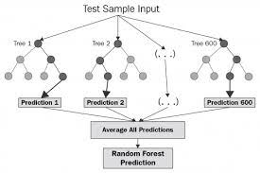
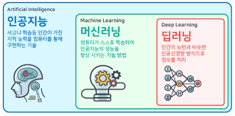
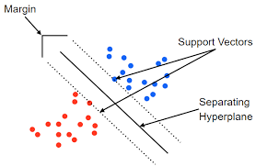
머신러닝과 딥러닝의 관계
머신러닝(기계학습): 기계가 데이터를 통해 스스로 학습하게 하는 방법
→종류: 딥러닝, 랜덤 포레스트, 서포트 벡터 머신
딥러닝: 인공신경망을 통해 데이터를 학습
머신러닝 기법 중 가장 효과적인 방법
서포트 벡터 머신
랜덤포레스트

Slide 3
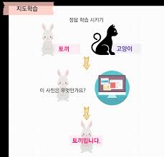
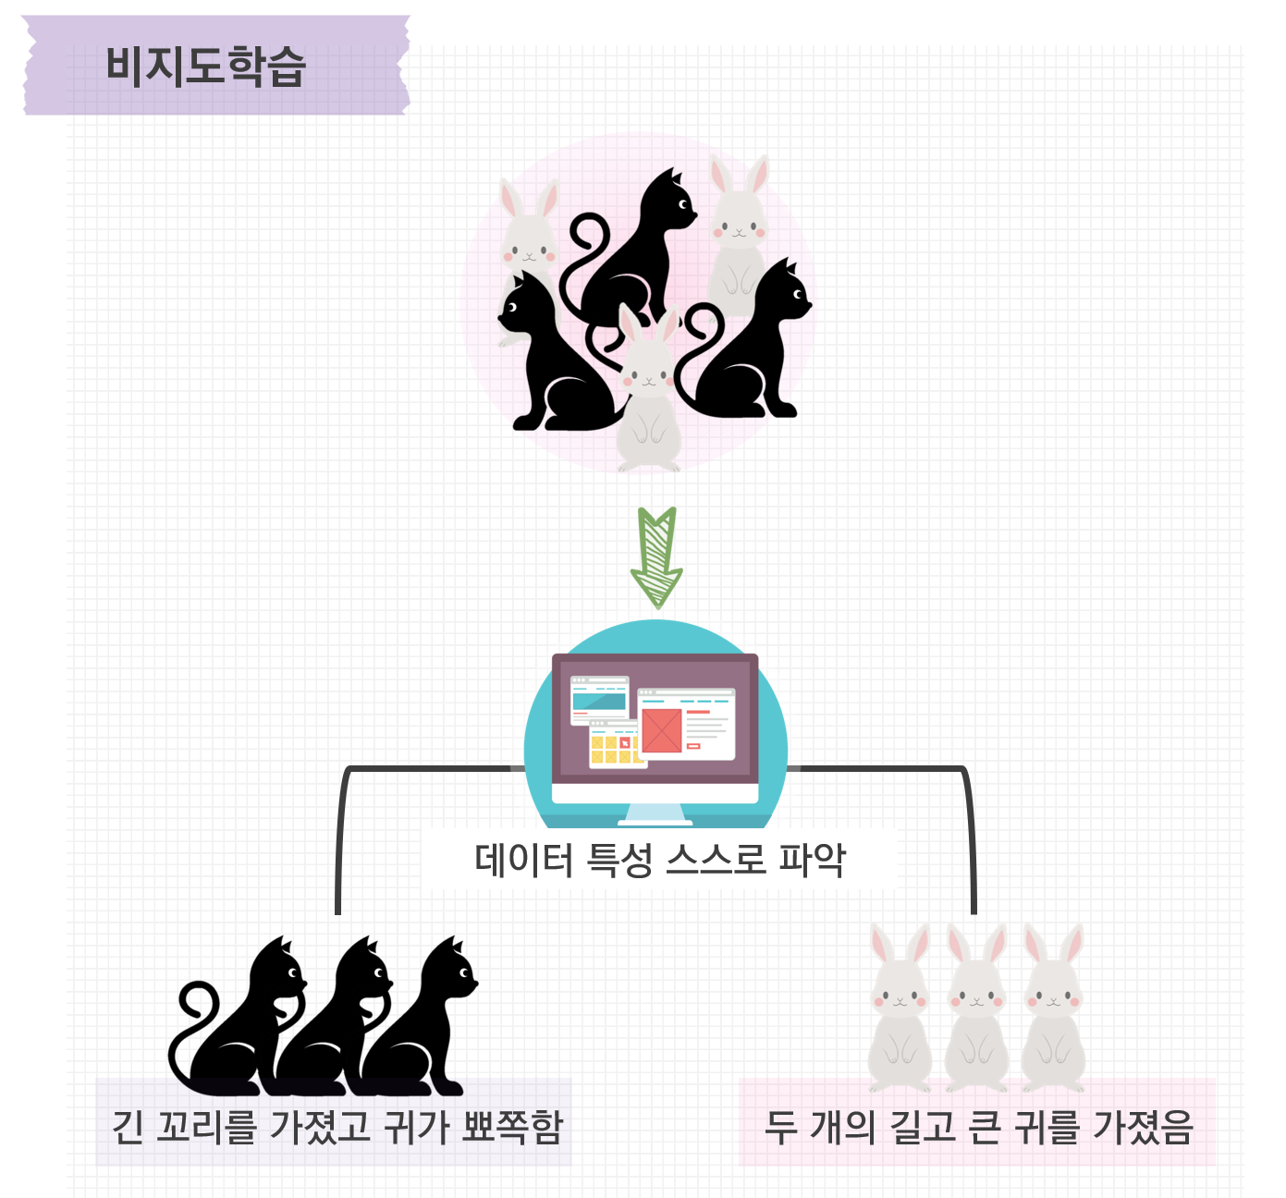
딥러닝의 학습 방식
분류 기준: label의 유무
label: 각 데이터의 정답
지도학습: label이 있는 데이터를 이용해 인공지능이 그 이름을 맞추도록 함
인공지능에게 정답을 알려주며 학습 시킴
토끼, 고양이사진들에 각각 이름표가 붙어있음→이름표를 맞추며 학습
비지도 학습: label이 없는 데이터로 인공지능을 학습시킴
인공지능은 여러 데이터 속 관계나 패턴을 찾아 스스로 학습
ex)이름표가 없는 사진들→스스로 토끼와 고양이 사진들의 공통적 특징을 찾아내 두 그룹 분류
각 개체의 공통적 성질

Slide 4
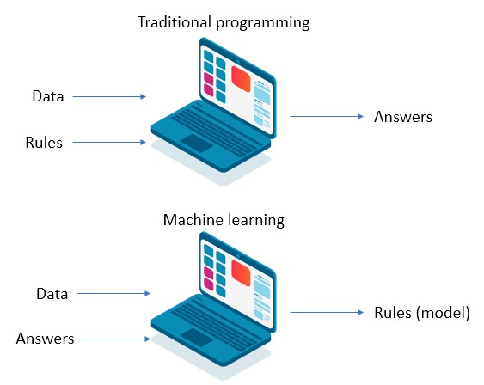
프로그래밍VS머신러닝
프로그래밍: 데이터를 입력해서 일정한 값을 구함
머신러닝: 데이터에서 규칙을 찾음
→새로운 데이터가 들어왔을 때 해당 규칙을 적용해 결과 도출
∴머신러닝은 미지의 일을 예측하는데 적합

Slide 5
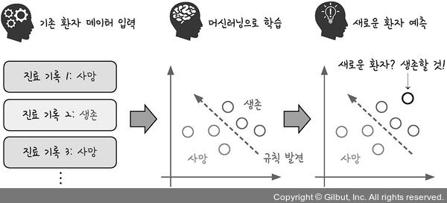
머신러닝 활용 예시
수술 후 생존율 예측하기
1) 기존 환자들의 데이터 입력
데이터: 수술 환자들의 수술 전 상태, 수술 후의 생존율
2) 머신러닝으로 학습
입력된 데이터들을 토대로 패턴과 규칙 분석
3) 새로운 환자의 수술 후 생존율 예측
분석 결과를 통해 새로운 환자의 생존 가능성을 새로운 결과로써 도출
학습: 데이터가 입력되고 패턴이 분석되는 과정
기존의 환자들의 상태를 좌표 평면에 배치
분포도 위에 생존과 사망을 구분 짓는 경계 그림
경계선이 정확할 수록 머신러닝의 예측 성공률이 높아짐
딥러닝→경계선을 정확하게 그리기 위해 쓰임

